Slide 1
КВАЛІФІКАЦІЙНА РОБОТА здобувачки ступеня вищої освіти «бакалавр» будівельного факультету групи ПЦБ-20-1 Сидорець Олени

Slide 2
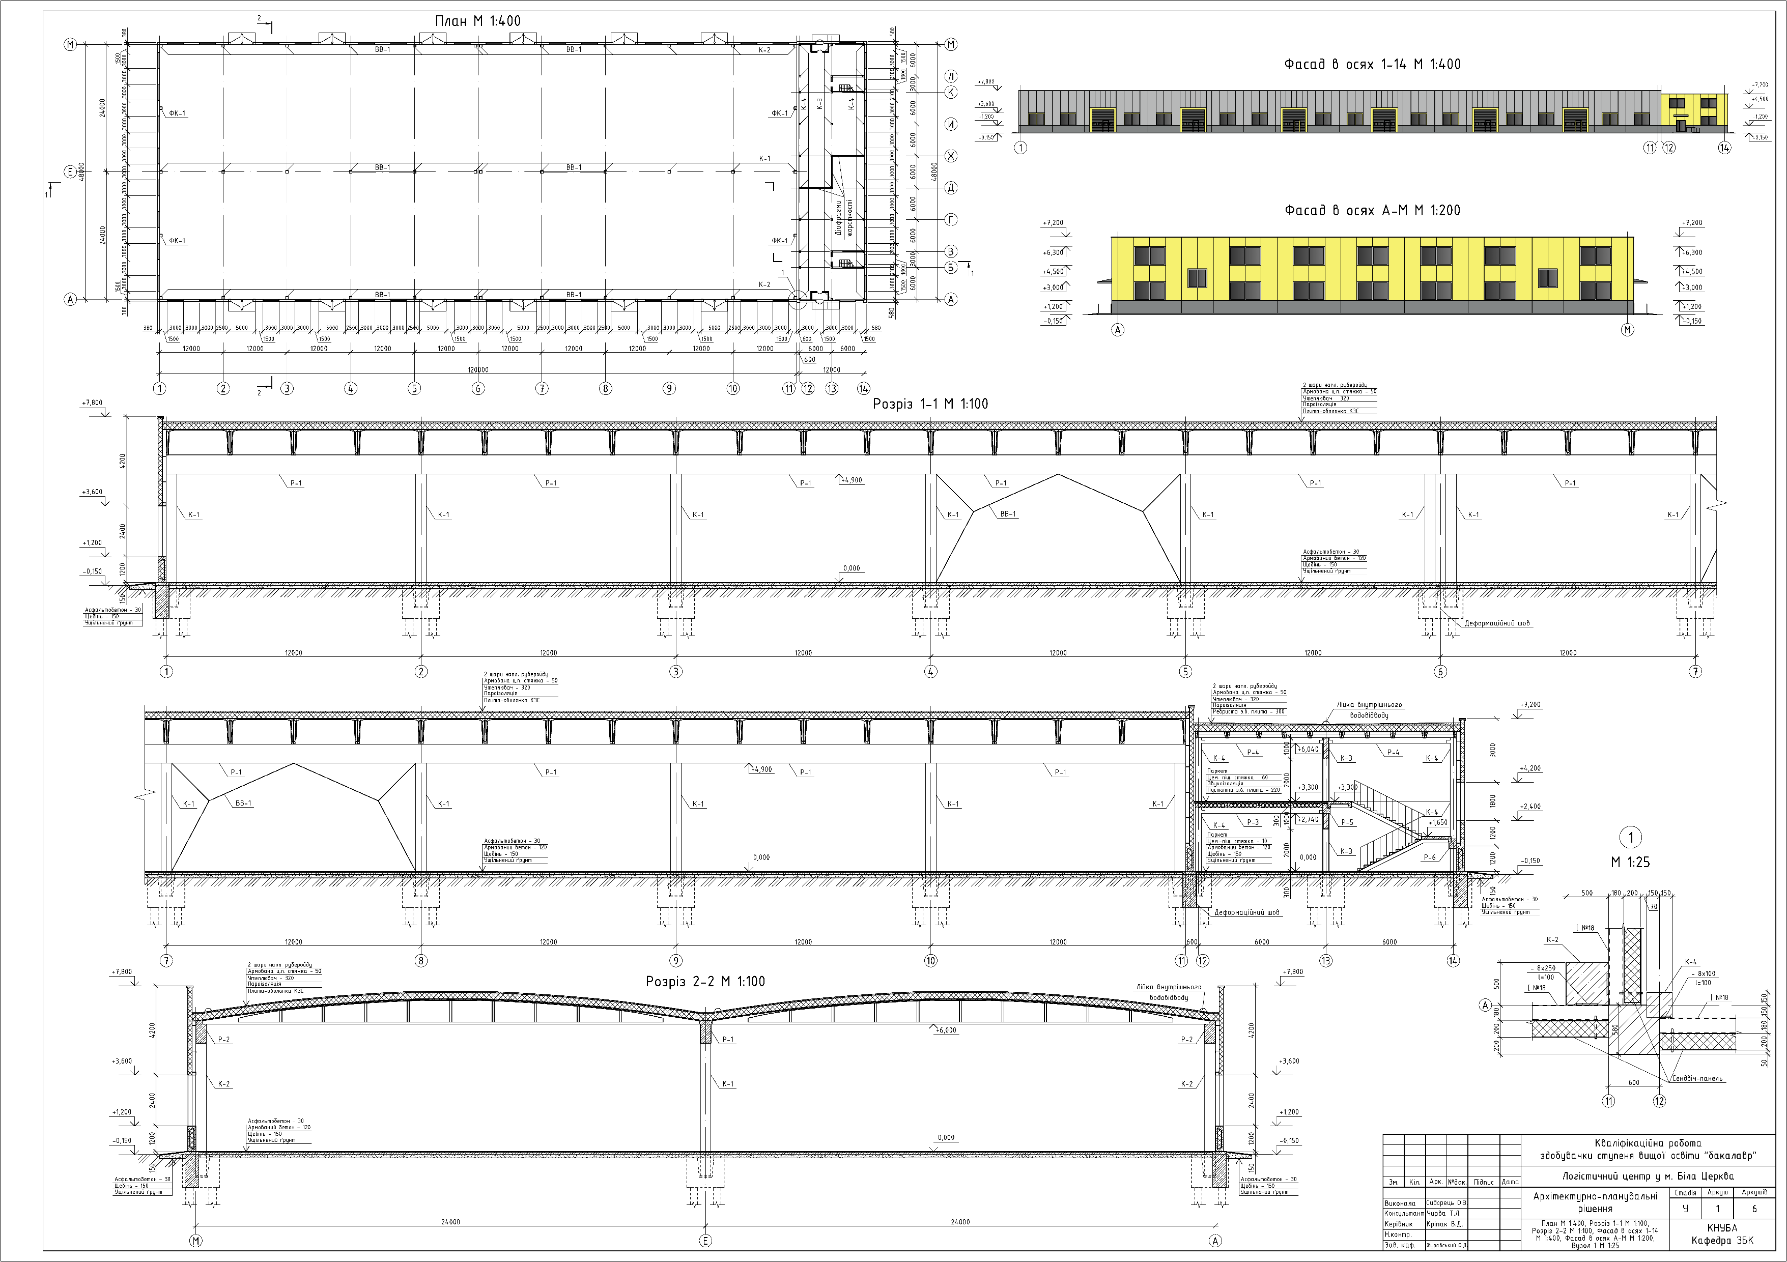

Slide 3
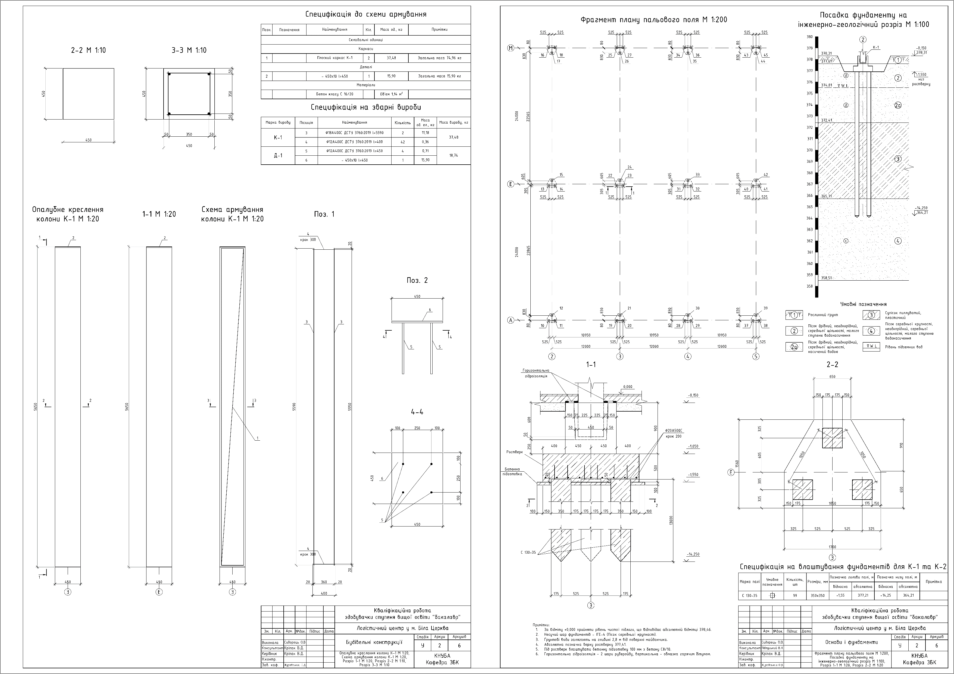

Slide 4
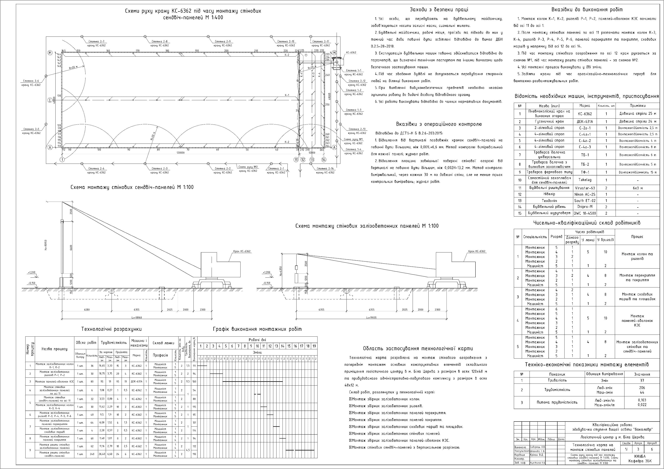

Slide 5
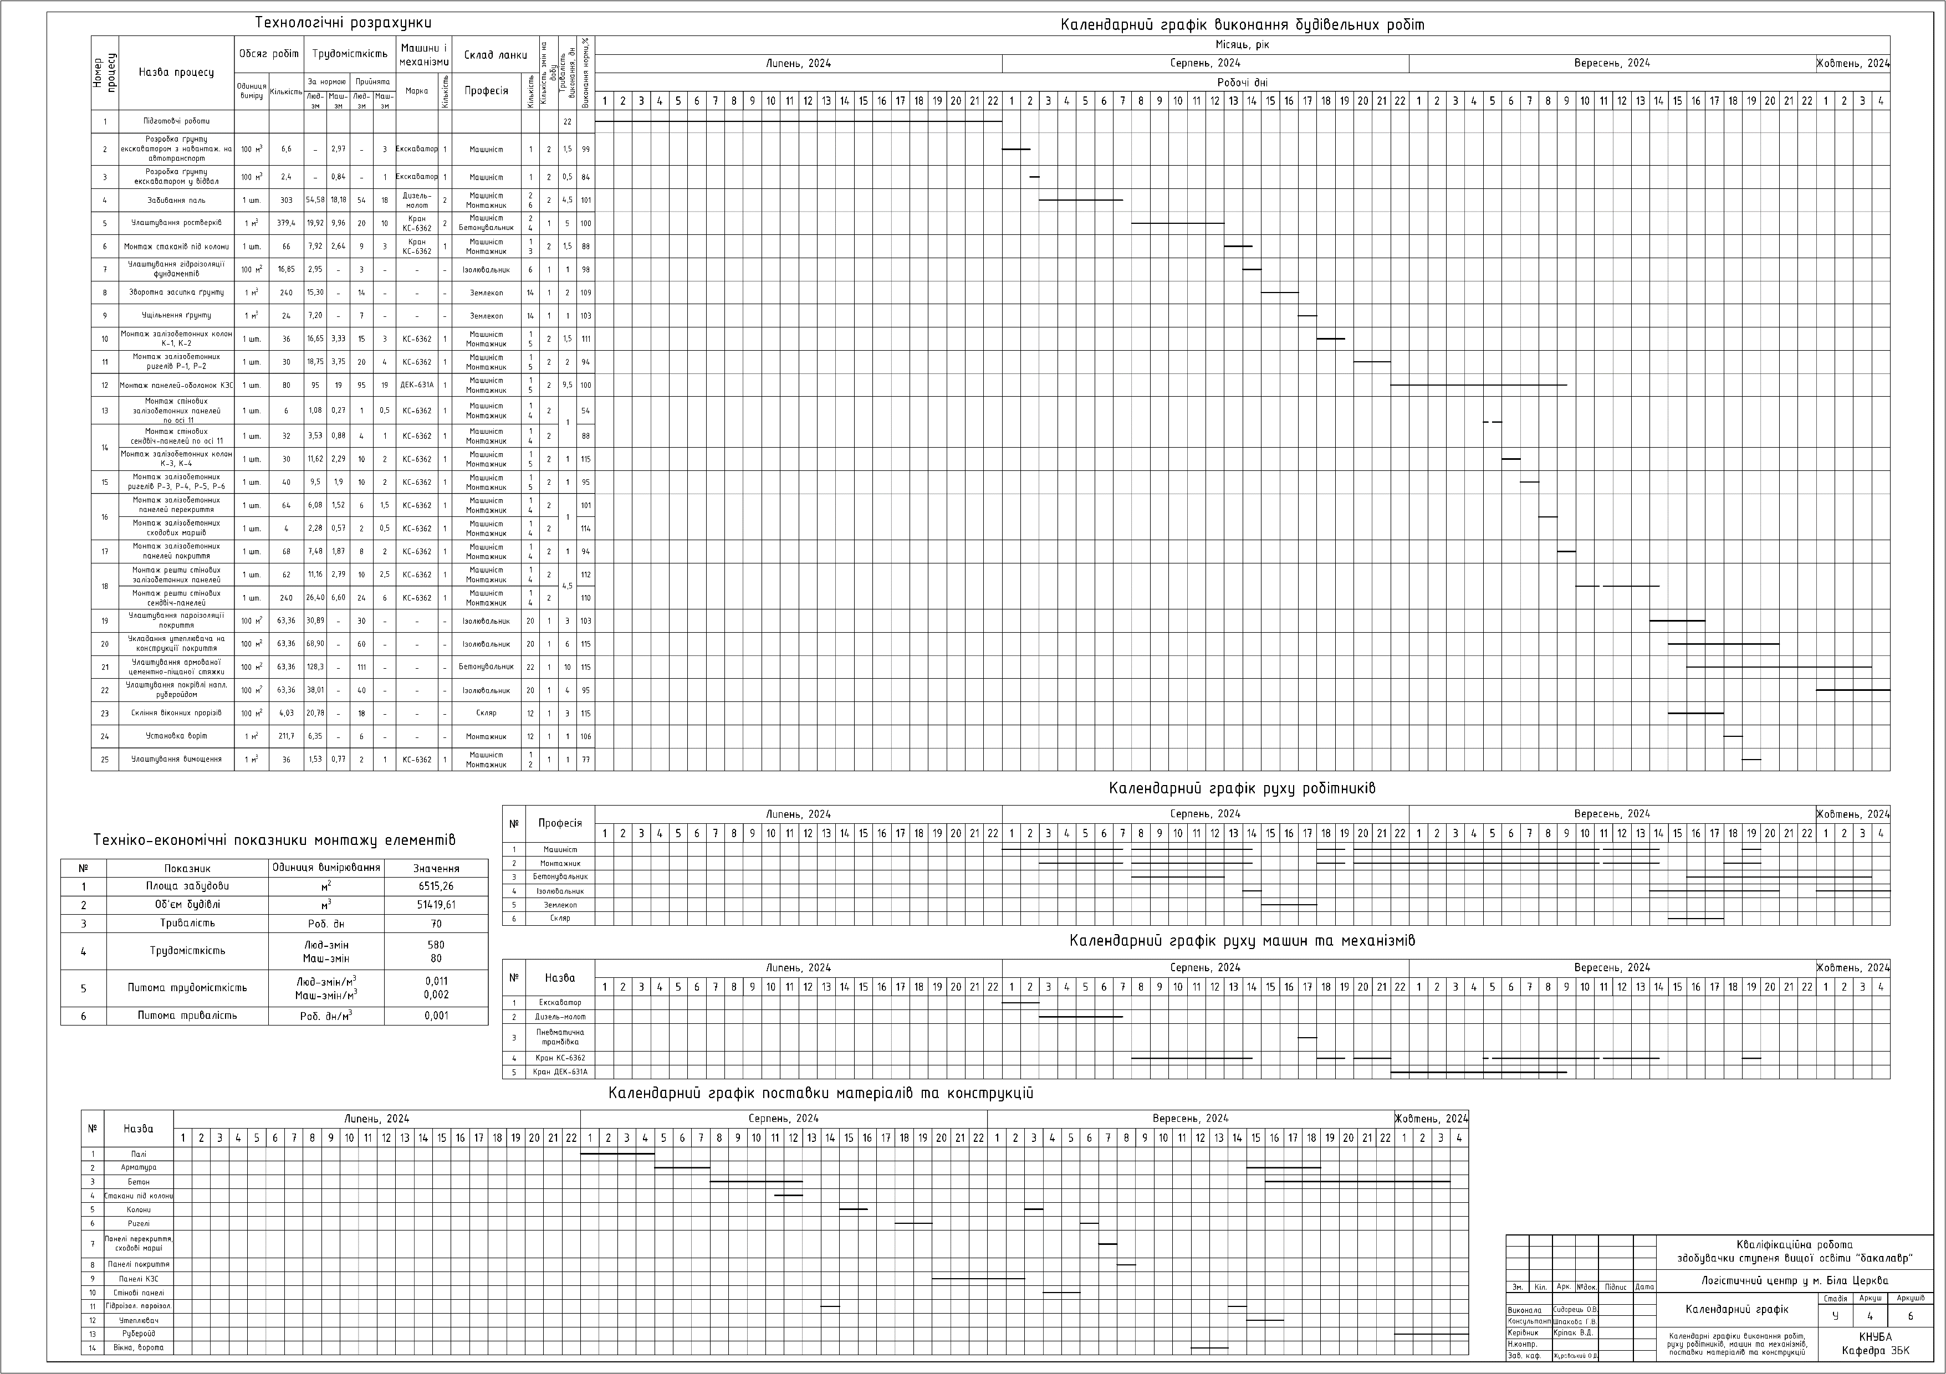

Slide 6
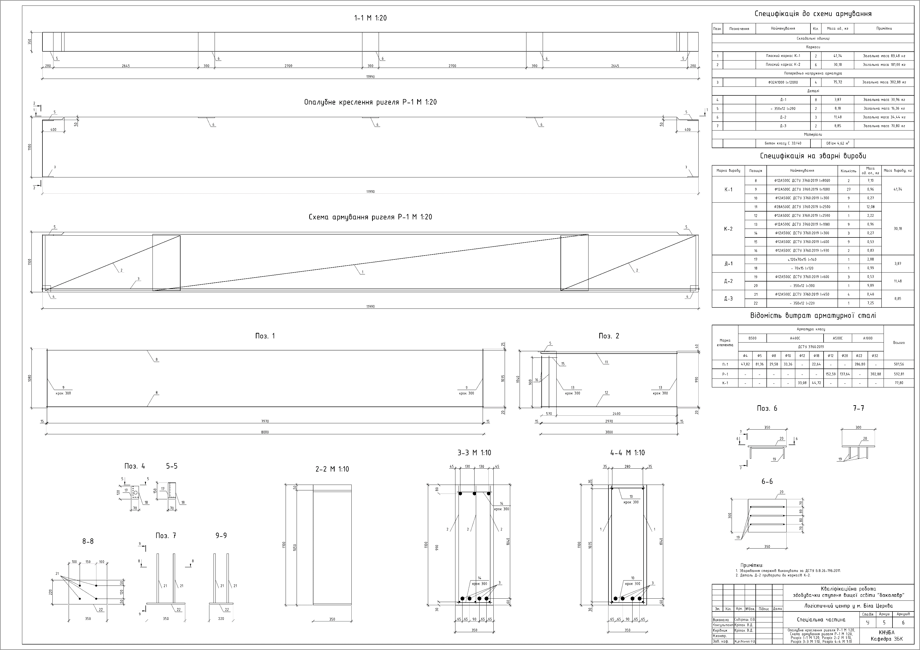

Slide 7
